Slide 1

Analítica para fortalecer el proceso de admisiones
CASO 2 · INTELIGENCIA DE NEGOCIOS
Instituto Universitario Horizonte
PRESENTAN
Jose David Losada Legarda
Especialización en Data Analytics para Marketing Digital
Yaneth Viviana Pechene Cuchumbe
Darlyn Kamila Mamian Uní
Fundación Universitaria de Popayán
Docente: Mag. Luis Emiro Mosquera Sánchez
Notes:
Tiempo: 30 segundos. Presentamos cómo convertir la información de admisiones en prioridades de gestión. El resultado es una base integrada, una lectura del negocio y un tablero de consulta. No enumerar herramientas ni leer los nombres del equipo. Dar paso a la necesidad institucional.

Slide 2

NECESIDAD DEL NEGOCIO
Qué necesitaba conocer la institución
¿Cómo se distribuyen las solicitudes por programa, modalidad y canal, y qué se observa en los estados del proceso de admisión?
Oferta y demanda registrada
Captación
Seguimiento
Reconocer dónde se concentra el interés y revisar la capacidad de atención.
Identificar combinaciones de programa, modalidad y ciudad para probar campañas.
Detectar registros que requieren revisión documental o asignación de responsable.
Tres ejes: programas y periodos, diferencias entre canales y estados según documentación y asesor.
02 / 10
Notes:
Tiempo: 60 segundos. Hablar desde la necesidad de la institución. Antes de recomendar inversión, necesitábamos conocer el interés registrado, cómo llegan las solicitudes y qué aspectos del seguimiento requieren revisión. Las tres preguntas específicas del informe desarrollan programas, canales y estados. No prometer resultados comerciales ni reducción de costos que no hemos medido.

Slide 3
RETOS DE LA INFORMACIÓN
Qué impedía una lectura confiable
3 fuentes
1 catálogo
3 retos
Solicitudes e información CRM
Oferta académica
Comparabilidad y seguimiento
Principal: 5.040. CRM: 100 aportes. Oracle: 500 registros.
Atributos complementarios para siete programas de referencia.
Variantes de escritura, repeticiones y datos sin diligenciar.
Construimos criterios comunes para comparar la información y conservar su procedencia.
Un registro de solicitud no equivale automáticamente a un aspirante único.
03 / 10
Notes:
Tiempo: 60 segundos. Explicar que había tres fuentes de solicitudes o aportes y un catálogo, cuatro insumos en total. El CRM complementaba solicitudes existentes. Las categorías y fechas no eran comparables de entrada. Se documentaron criterios de catálogo, estado Nuevo y periodos de ingreso. No afirmar que las coincidencias Oracle confirman duplicados ni que el catálogo fue validado oficialmente.

Slide 4
PREPARACIÓN DE LA INFORMACIÓN
Cómo integramos y transformamos los datos
Integrar con una estructura común
Unificar categorías con reglas
Principal, CRM y Oracle con 15 columnas comunes. El catálogo añade facultad, duración y nivel.
Derecho y DERECHO se presentan como Derecho. Nuevo se agrupa con Admitido para el análisis.
Interpretar fechas y valores
Conciliar y conservar evidencia
Fechas en año, mes y día. Importes en pesos colombianos. Periodo como semestre de ingreso.
Consolidar repeticiones y aportes CRM. Mantener la procedencia, los valores recibidos y las ausencias.
Las transformaciones tienen reglas y respaldo. No se completaron datos por suposición.
04 / 10
Notes:
Tiempo: 90 segundos. Esta lámina explica qué hicimos antes de mostrar cuánto cambió la base. Se anexaron tres fuentes con nombres y estructura comparables, se separaron identificadores CRM y se complementó el catálogo. La suma inicial de matrícula base y derechos CRM no quedó como criterio final: en la conciliación económica se conservó la matrícula base y se separaron los derechos administrativos. Se unificaron tildes, espacios y categorías con reglas; Nuevo se agrupó analíticamente con Admitido y se conservó el estado recibido. Las fechas se interpretaron y se señalaron ambigüedades sin deducir el periodo desde el mes. Se trataron repeticiones exactas, dos parciales y aportes CRM con trazabilidad. Las coincidencias Oracle no se eliminaron por similitud. Mensaje: hacer comparables los datos y dejar evidencia de cada cambio.

Slide 5


Qué base obtuvimos y qué límites conserva
PREPARACIÓN DE LA INFORMACIÓN ·
5.640
−38
−2
−100
5.500
filas de entrada
repeticiones exactas
registros parciales
aportes CRM
registros
principal, CRM y Oracle
L10: 5 valores recuperados
L12: 13 importes recuperados
registro_id único
L06: filas idénticas
24 controles aprobados
500 Oracle conservados
0 valores inventados
5.500 registros y 18 columnas, con procedencia documentada.
Permanecen 26 sin programa, 90 sin identificador de aspirante, 246 sin puntaje y 920 sin importe.
Conciliación de registros. No representa conversión ni confirma aspirantes únicos.
05 / 10
Notes:
Tiempo: 60 segundos. El flujo es conciliación de registros y no un embudo de conversión. Las 5.640 entradas reúnen principal, CRM y Oracle. Consolidamos 38 repeticiones exactas, dos registros parciales y los 100 aportes CRM a solicitudes existentes. Quedan 5.500 registros y 18 columnas. Se recuperan cinco valores parciales y trece matrículas base desde CRM. Se conservan los 500 Oracle. Las ausencias no se sustituyen por promedios ni ceros. Los 24 controles corresponden al cierre de limpieza, no a todas las interacciones del tablero. Mensaje administrativo: una base comparable con procedencia y cambios documentados.

Slide 6
PROGRAMAS Y MODALIDADES: PREGUNTA GENERAL Y H1
Dónde se concentra el interés registrado
Registros por programa
44,53 %
Derecho
1.233
Esp. Data Analytics
1.216
Derecho y Data Analytics
Ingeniería de Sistemas
630
Contaduría Pública
613
Modalidades
Esp. Gerencia
605
595
Presencial 39,85 %
Psicología
Administración de Empresas
582
Virtual 39,69 %
Sin información
26
Híbrida 20,45 %
Admitido: 1.822 (33,13 %). Matriculado: 1.179 (21,44 %).
H1: la concentración ya existía. Gestión: revisar capacidad y seguimiento por programa y periodo.
06 / 10
Notes:
Tiempo: 90 segundos. Esta lámina responde la distribución general y el componente descriptivo de H1. Derecho y Data Analytics reúnen 2.449 registros y el 44,53 %. Presencial y Virtual están cerca del 40 % cada una. La concentración ya existía antes de limpiar. No se explica simplemente por las variantes de escritura. La fuente Oracle cambia el orden final y esto no prueba crecimiento. Hay 26 registros sin programa. La matrícula registrada es 21,44 % y la conversión definitiva requiere confirmar solicitudes independientes, matrícula efectiva y una ventana comparable. Propuesta: revisar capacidad y seguimiento donde se concentra el volumen.

Slide 7
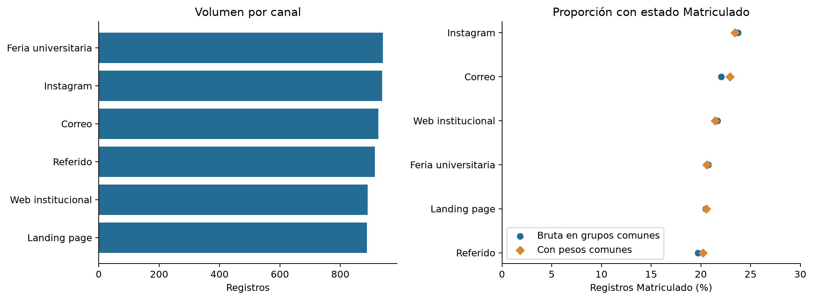
CAPTACIÓN: PREGUNTA GENERAL Y H2
Qué canales y oportunidades conviene explorar
Canales comparables
Administración virtual en Cali
Administración virtual en Bogotá
4,03 a 3,20 puntos
19 de 44 · 43,18 %
22 de 66 · 33,33 %
Las diferencias se reducen, pero permanecen.
Evaluar un piloto sujeto a capacidad y seguimiento.
Evaluar un piloto con oferta e inversión registradas.
H2: comparar grupos equivalentes. Gestión: probar pilotos antes de mover presupuesto. No es rentabilidad.
07 / 10
Notes:
Tiempo: 120 segundos. Respuesta H2 y oportunidades exploratorias. Los canales aportan entre 888 y 941 registros. Instagram presenta 23,86 % Matriculado y Referido 19,67 % en sus totales. La amplitud de 4,03 a 3,20 puntos corresponde solo a los 5.474 registros de los 63 grupos comunes por programa, modalidad y periodo. La composición explica parte de la diferencia descriptiva, no una causa ni rentabilidad. Administración virtual en Cali tiene 19 de 44 Matriculado, 43,18 %, y en Bogotá 22 de 66, 33,33 %. Son oportunidades para probar con capacidad validada, oferta comparable, inversión y resultados registrados. Los tamaños son limitados y no confirman nichos rentables. Como revisión de seguimiento, Derecho virtual en Bogotá reúne 21 Matriculado de 133 y Derecho presencial en Popayán 13 de 101. Revisar estados, periodo y fuente antes de ampliar inversión. No interpretar solicitudes abiertas como perdidas.

Slide 8
ESTADOS Y SEGUIMIENTO: PREGUNTA GENERAL Y H3
Qué requiere revisión administrativa
514 de 1.179
393 de 638
1.101
Matriculado con documentos No o Pendiente
Documentación pendiente con documentos Sí
Registros Sin asignar
43,60 % de los registros Matriculado.
61,60 % de ese estado.
20,02 % del total de solicitudes registradas.
La prioridad es comprobar reglas, actualización y responsables antes de atribuir fallas operativas.
En grupos equivalentes no aparece el patrón documental esperado. La diferencia según asignación es pequeña.
H3: sin patrón documental general. Revisar los casos antes de evaluar la gestión del asesor.
08 / 10
Notes:
Tiempo: 90 segundos. Presentar los numeradores y denominadores. Estos casos son situaciones por revisar, no incumplimientos confirmados. H3 estudia la distribución de los seis estados según documentación y asesor dentro de programa, modalidad y periodo. Como síntesis, Documentación pendiente o Retirado con composición común representan 21,92 % con documentos No o Pendiente y 23,45 % con Sí. No aparece el patrón general esperado. Sin asesor es 23,36 % frente a 22,68 % con asesor, diferencia de 0,68 puntos. No interpretar causalmente ni descartar asociaciones más específicas. Falta historial de estados y asignación para explicar recorridos. Acción: revisión coordinada de los 514, 393 y 1.101 registros, con explicación o actualización respaldada.

Slide 9
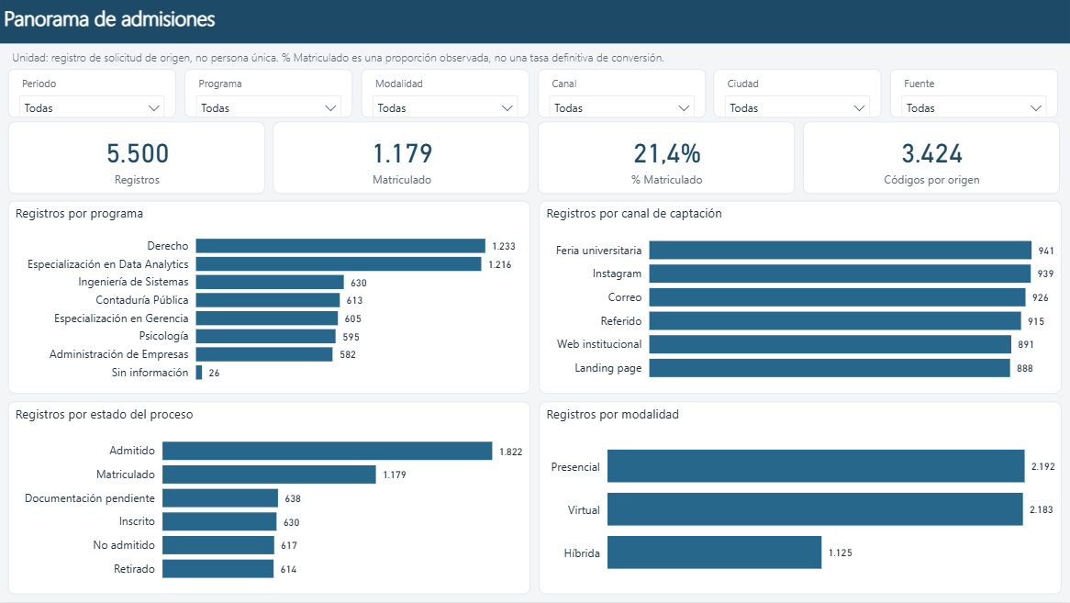
TABLERO POWER BI
Cómo consultar y seguir los resultados
Una consulta con propósito
1. Definir el periodo.
2. Seleccionar programa y modalidad.
3. Revisar volumen, estados y documentación.
Inicio y seis páginas de análisis
Cuatro páginas de análisis con filtros. Las dos de resultados globales mantienen la base completa.
09 / 10
Notes:
Tiempo: 90 segundos, incluida una demostración de máximo 45 segundos. La captura de apoyo procede de la v2 y conserva las cifras del análisis. En el proyecto actual también existe la portada Inicio. Preparar antes la selección de un periodo y Administración de Empresas virtual. No recorrer todas las páginas. Panorama, Captación, Seguimiento y Cobertura tienen filtros. Comparaciones y Respuestas son globales. El proyecto utiliza el Excel y seis CSV. PostgreSQL conserva la base equivalente como alternativa. Se verificaron 22 referencias basales, 28 grupos, 395 segmentos y contextos de los porcentajes corregidos. Faltan algunos indicadores dinámicos explícitos y la revisión completa de interacciones. No afirmar validación total. Si no se dispone de la aplicación preparada, utilizar la captura y no improvisar conexiones.

Slide 10
RECOMENDACIONES PARA LA GESTIÓN
Qué proponemos acordar
Revisión documental
Admisiones y gestión documental
Explicación y actualización respaldadas. K04 y K05.
Revisar los 514 y 393 casos señalados.
Asignación
Coordinación de admisiones
Responsable, contacto y siguiente acción. K02.
Comprobar la asignación de 1.101 registros.
Pilotos de captación
Mercadeo y coordinación académica
Capacidad, inversión y resultados comparables. K01.
Evaluar Administración virtual en Cali y Bogotá.
Acordar responsables, plazos y metas de seguimiento.
Son propuestas para discusión. El análisis no demuestra rentabilidad ni conversión definitiva.
10 / 10
Notes:
Tiempo: 90 segundos. No cerrar repitiendo todos los resultados. Proponer tres acuerdos concretos: revisión documental, verificación de responsables y diseño de dos pilotos. Los responsables son propuestos, no asignados oficialmente. Los indicadores K04 y K05 tienen referencias de 43,60 % y 61,60 %. K02 es 79,98 % de asignación registrada. K01 describe Matriculado y no conversión definitiva. Las metas y plazos deben acordarse con la institución. Distinguir una corrección del dato de una mejora real de la operación. Cierre: ahora contamos con una base comparable y evidencia para priorizar acciones comprobables. Reservar hasta dos minutos para preguntas. Los anexos ocultos son respaldo y no forman parte de los trece minutos.

Slide 11
Quince etapas trazables, de L00 a L14
PARTE 2 .
L00
L01
L02
L03
L04
Entrada congelada
Procedencia de cada fila
Textos y categorías
Ausencias con motivo
Fechas e importes COP
L05
L06
L07
L08
L09
Catálogo de programas
Repeticiones exactas
Conciliación de fuentes
Coherencia administrativa
Exportación intermedia
L10
L11
L12
L13
L14
Registros parciales
Estados y aspirantes
CRM e importes
Oracle y periodos
Entrega y cierre
Reglas versionadas en JSON, huella SHA-256 de cada entrada y auditoría por ejecución: repetir el proceso da el mismo resultado.
Anexo 1
Notes:
Anexo oculto para preguntas. No exponer dentro de los trece minutos.
Toda la limpieza está en el notebook 02, etapa por etapa. Cada etapa guarda sus reglas y un registro de auditoría, así que cualquier cambio se puede rastrear hasta la fila original. L00 congela la entrada; L02 a L04 estandarizan textos, ausencias y tipos; L06, L10 y L12 consolidan repeticiones, registros parciales y aportes CRM; L13 revisa Oracle y periodos; L14 genera el Excel entregable.

Slide 12
Antes y después de la limpieza
PARTE 2 ·
Columna | Antes | Después
documentos_completos | SI · sí · Sí | Sí
estado_proceso | ADMITIDO · matriculado | Admitido · Matriculado
fecha_solicitud | 16/11/2025 · 05-Jul-2026 · 2025/03/02 | 2025-11-16 · 2026-07-05 · 2025-03-02
programa | DERECHO · Especializacion en Data Analytics | Derecho · Especialización en Data Analytics
periodo_academico | 2026-I · 2026-1 · 2026 II | 20261 · 20261 · 20262
puntaje_admision | Pendiente | vacío, con motivo registrado
valor_matricula_cop | por definir · 2200000.0 | vacío con motivo · 2.200.000
Un texto que no es número ni fecha nunca se convierte en un valor inventado: queda vacío y se conserva su motivo.
Anexo 2
Notes:
Anexo oculto para preguntas. No exponer dentro de los trece minutos.
Ejemplos reales de la base. Las variantes de escritura se unifican con reglas explícitas, las fechas pasan a año-mes-día y los periodos a un código de semestre de ingreso. "Pendiente" en puntaje o "por definir" en importe no se convierten en cero ni en un promedio: quedan como ausencia con su motivo. "Nuevo" se agrupó con Admitido para el análisis, conservando el estado recibido.

Slide 13
Respuestas a las preguntas tras la limpieza
PARTE 3 ·
1 · PROGRAMA Y PERIODO
2 · CANALES
3 · DOCUMENTOS Y ASESOR
¿Qué proporción llega a Matriculado por programa y periodo?
¿Se mantienen las diferencias en grupos equivalentes?
¿Hay más pendientes o retirados sin documentos o sin asesor?
Con pesos comunes por programa, modalidad y periodo, la amplitud entre canales baja de 4,03 a 3,20 puntos.
Pendiente o Retirado: 21,9 % con documentos No o Pendiente y 23,5 % con Sí. Sin asesor: 23,4 % frente a 22,7 %.
Derecho y Data Analytics concentran 44,5 %, y esa concentración ya existía antes de limpiar. Matriculado va de 19,3 % a 23,9 % por programa y de 20,3 % a 22,1 % por periodo.
Se reducen, no desaparecen
Documentos sin patrón general
Asesor: diferencia de 0,68 puntos
Respondida para registros
Se responde con registros de solicitud; la matrícula efectiva y las personas únicas siguen pendientes de validar.
Anexo 3
Notes:
Anexo oculto para preguntas. No exponer dentro de los trece minutos.
Primera pregunta: la concentración en Derecho y Data Analytics ya existía. La conciliación cambia muy poco sus participaciones en la misma fuente y Oracle cambia el orden final. Segunda pregunta: en grupos comunes, la amplitud entre canales baja de 4,03 a 3,20 puntos con pesos comunes. Las diferencias permanecen, sin demostrar causas o rentabilidad. Tercera pregunta: Pendiente o Retirado con pesos comunes es 21,92 % con documentos No o Pendiente y 23,45 % con Sí. No aparece el patrón general esperado para documentación. Sin asesor es 23,36 % frente a 22,68 % con asesor: existe una diferencia descriptiva pequeña de 0,68 puntos, sin atribuirla al asesor ni concluir ausencia de asociación. La identidad única, matrícula efectiva y actualización de estados conservan condiciones pendientes.

Slide 14
PARTE 3 · MODELO ANALÍTICO
Un modelo estrella detrás del dashboard
DimPrograma
DimCanal
DimPeriodo
Tabla de hechos
Una fila por registro de solicitud de origen.
Nueve dimensiones
Relaciones de uno a varios. El filtro va de la dimensión a los registros.
DimCiudad
FactRegistros
DimFuente
5.500 filas · 22 medidas
Dos usos de la fecha
Solicitud activa y matrícula inactiva. La segunda requiere una medida específica.
DimEstado
DimModalidad
DimAsesor
Estado de revisión
Medidas generales y contextos revisados. Pendiente completar indicadores e interacciones.
DimFecha
Anexo 4
Notes:
Respaldo técnico. Una fila por registro, nueve dimensiones, 22 medidas. Relación de solicitud activa y matrícula inactiva. Se comprobaron valores generales y contextos específicos de porcentajes. La auditoría no certifica todas las interacciones ni completa los indicadores dinámicos pendientes.

Slide 15

¿Preguntas?
Notes:
Respaldo técnico. Una fila por registro, nueve dimensiones, 22 medidas. Relación de solicitud activa y matrícula inactiva. Se comprobaron valores generales y contextos específicos de porcentajes. La auditoría no certifica todas las interacciones ni completa los indicadores dinámicos pendientes.

Slide 16

CIERRE
Notes:
Cierre con la idea central: cada cifra se puede rastrear desde la base original hasta el dashboard. Abrir espacio para preguntas.

